Slide 1
Go-Lang Viper
Eko Kurniawan Khannedy

Slide 2

Eko Kurniawan Khannedy
Technical architect at one of the biggest ecommerce company in Indonesia
12+ years experiences
www.programmerzamannow.com
youtube.com/c/ProgrammerZamanNow

Slide 3
Eko Kurniawan Khannedy
Telegram : @khannedy
Linkedin : https://www.linkedin.com/company/programmer-zaman-now/
Facebook : fb.com/ProgrammerZamanNow
Instagram : instagram.com/programmerzamannow
Youtube : youtube.com/c/ProgrammerZamanNow
Telegram Channel : t.me/ProgrammerZamanNow
Tiktok : https://tiktok.com/@programmerzamannow
Email : echo.khannedy@gmail.com

Slide 4
Sebelum Belajar
Go-Lang Dasar
Go-Lang Modules
Go-Lang Unit Test

Slide 5
Pengenalan Golang Viper

Slide 6
Application Configuration
Setiap kita membuat aplikasi, pasti kita tidak akan meng-hardcode konfigurasi aplikasi di kode program kita. Misal konfigurasi koneksi ke database, atau yang sejenisnya
Hal ini dikarenakan, tiap tempat untuk menjalankan aplikasi yang kita buat mungkin akan berbeda konfigurasi nya, misal di komputer kita, di server atau di komputer orang lain
Artinya, aplikasi yang kita buat, perlu memiliki kemampuan untuk mengambil data konfigurasi dari luar aplikasi, agar isi konfigurasi bisa diubah-ubah secara dinamis

Slide 7
Golang Viper
Viper adalah salah satu Library untuk Golang yang populer untuk melakukan manajemen konfigurasi
Viper mendukung banyak jenis file konfigurasi, seperti JSON, YAML, env file, properties, dan lain-lain
https://github.com/spf13/viper

Slide 8
Membuat Project

Slide 9
Membuat Project
Buat folder belajar-golang-viper
go mod init belajar-golang-viper

Slide 10
Menambahkan Viper
go get github.com/spf13/viper

Slide 11
Menambahkan Testify
go get github.com/stretchr/testify

Slide 12
Membuat Viper

Slide 13
Membuat Viper
Untuk membuat Viper, caranya cukup mudah, kita bisa menggunakan function viper.New()
Seteleh membuat Viper, kita bisa menentukan dari mana kita akan mengambil konfigurasi

Slide 14
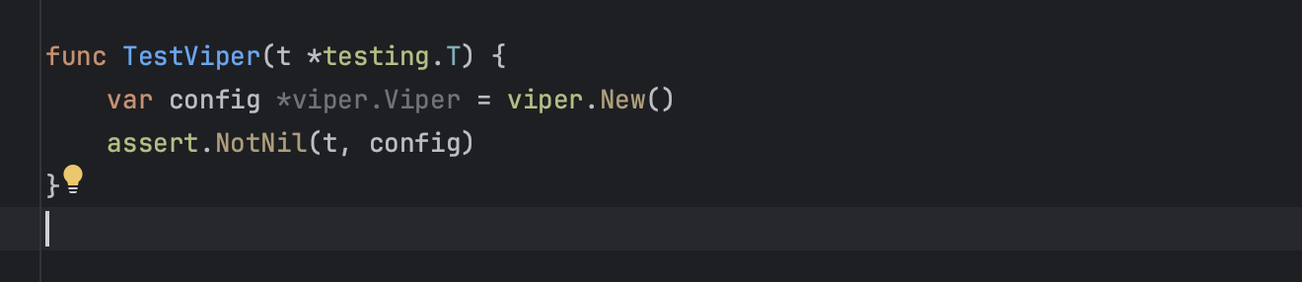
Kode : Membuat Viper

Slide 15
JSON

Slide 16
JSON
Viper bisa digunakan untuk membaca konfigurasi dari file JSON
Sekarang kita akan coba membuat file JSON, lalu membaca isi konfigurasinya menggunakan Viper

Slide 17
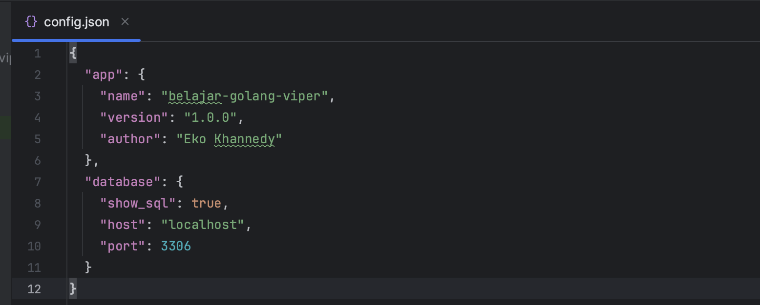
Kode : Config JSON

Slide 18
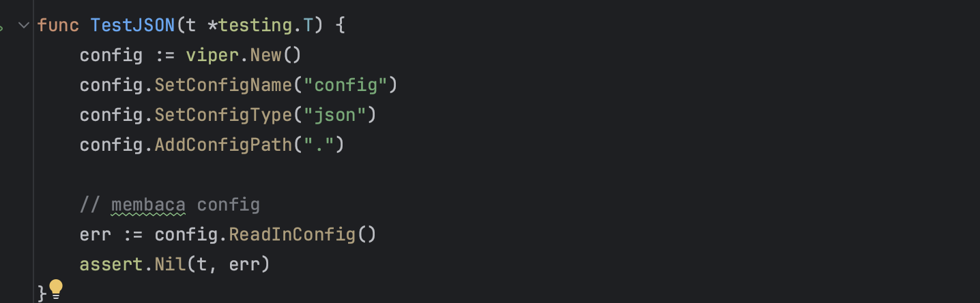
Kode : Membaca JSON

Slide 19
Mengambil Value
Untuk mengambil value yang sudah dibaca dari file yang kita tentukan, kita bisa menggunakan method GetXxx, sesuai dengan tipe datanya, misal GetString, GetInt, GetBool, dan lain-lain
Jika kita ingin mengakses nested object pada JSON, kita bisa menggunakan . (titik), misal : app.name, database.host

Slide 20
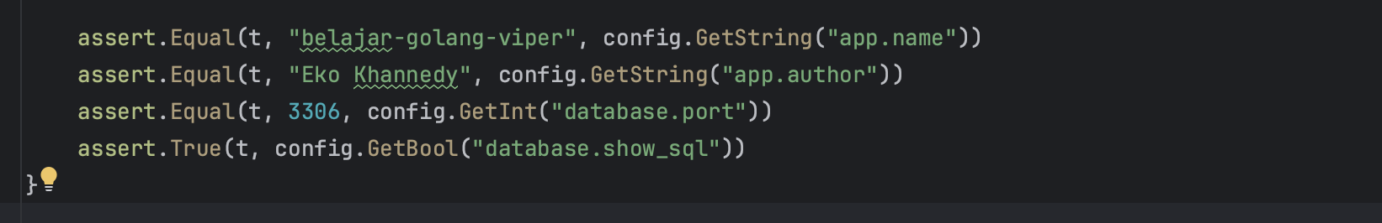
Kode : Mengambil Value

Slide 21
YAML

Slide 22
YAML
Selain JSON, Viper juga bisa digunakan untuk membaca file dengan format YAML
Cara penggunaannya sama seperti ketika menggunakan JSON

Slide 23
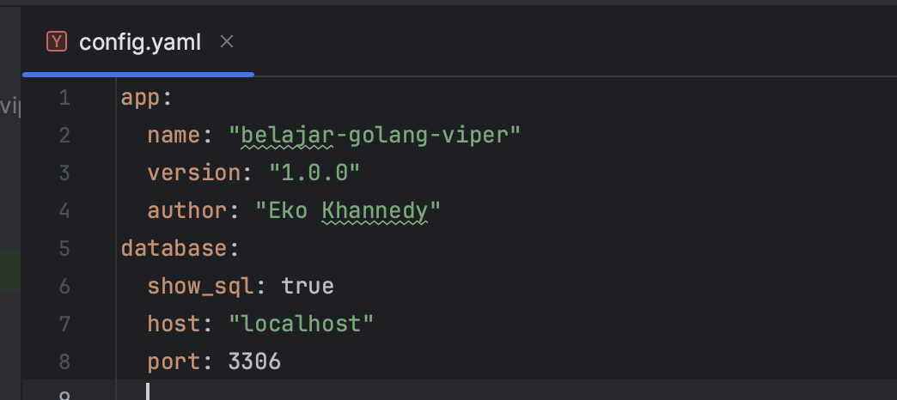
Kode : Config YAML

Slide 24
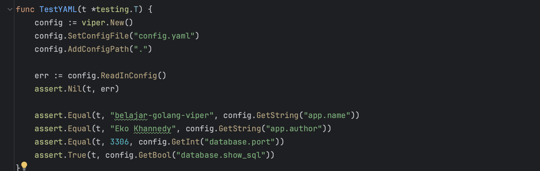
Kode : Membaca YAML

Slide 25
ENV File

Slide 26
ENV File
Viper juga bisa digunakan untuk membaca file dengan format Env
Di beberapa framework, kadang banyak yang menggunakan format ini

Slide 27
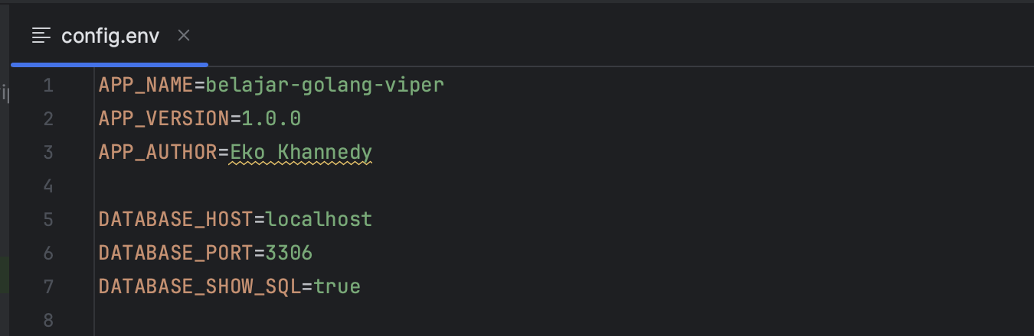
Kode : Config ENV

Slide 28
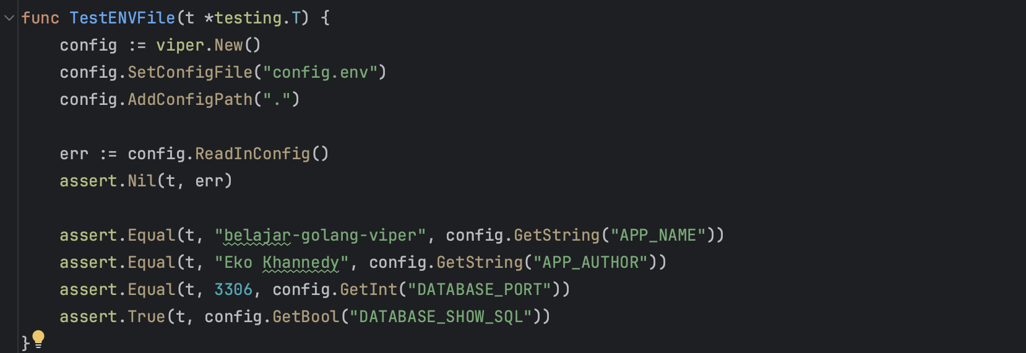
Kode : Membaca ENV File

Slide 29
Environment Variable

Slide 30
Environment Variable
Kadang saat menjalankan aplikasi, kita menyimpan konfigurasi menggunakan environment variable yang terdapat di sistem operasi yang kita gunakan
Secara default Viper tidak akan membaca data dari environment variable
Namun jika kita mau, kita bisa menggunakan method AutomaticEnv() untuk membaca dari environment variable

Slide 31
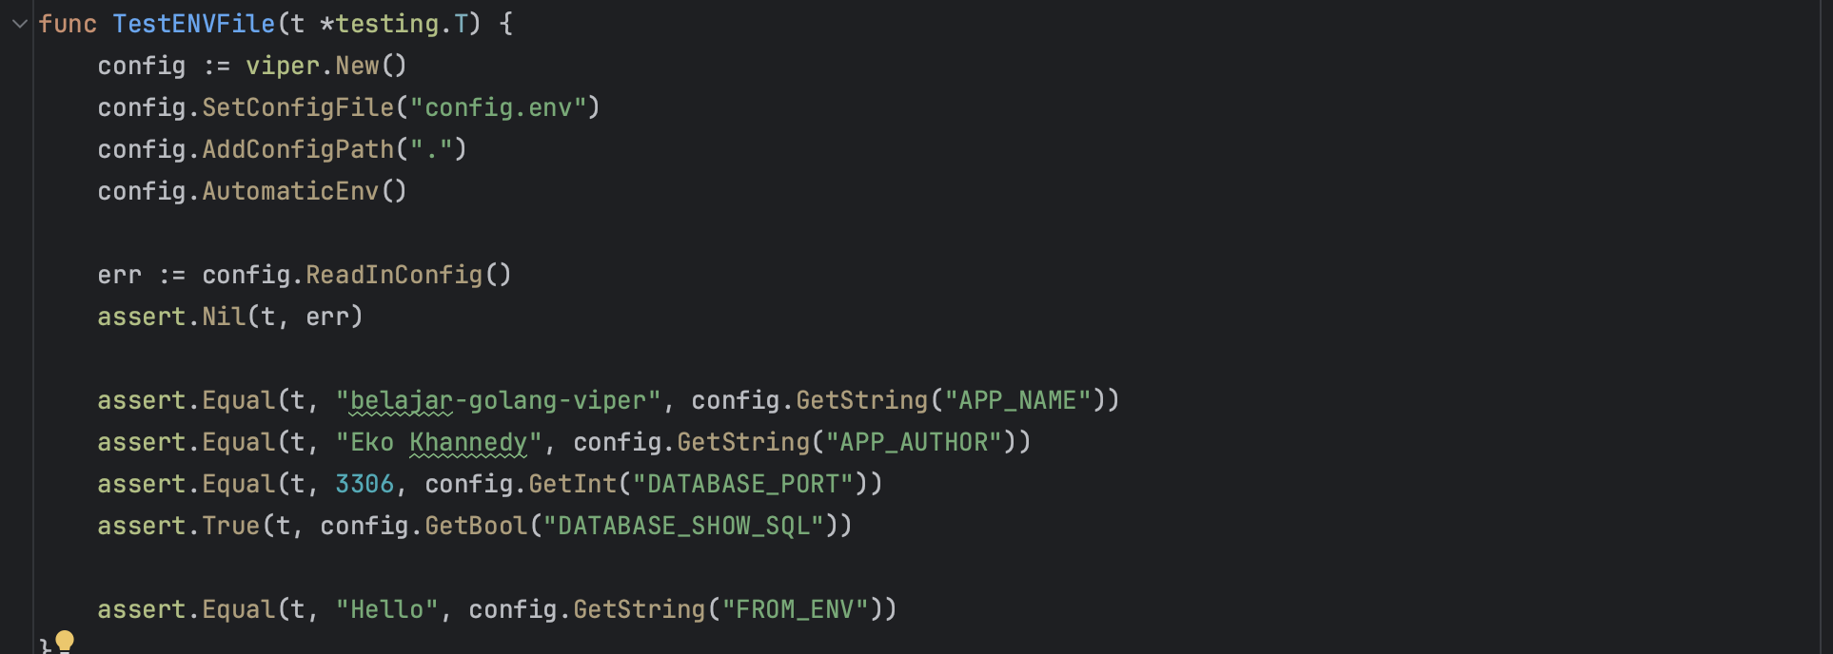
Kode : Membaca dari Environment Variable

Slide 32
Fitur Lainnya

Slide 33
File Config Lainnya
Sebenarnya Viper bisa digunakan untuk membaca dari jenis file konfigurasi yang lain, misal
HCL (Hasicorp Configuration Langauge)
Properties (Java Properties File)

Slide 34
Remote Config
Viper juga bisa digunakan untuk membaca konfigurasi dari remote / server yang terdapat di aplikasi :
Consul : https://github.com/spf13/viper#consul
Etcd : https://github.com/spf13/viper#etcd

Slide 35
Penutup

